Slide 1
TERCERA SESIÓN
¿Qué nos pasa durante el duelo?
“En ninguna otra situación como en el duelo, el dolor producido es TOTAL: es un dolor biológico (duele el cuerpo), psicológico (duele la personalidad), social (duele la sociedad y su forma de ser), familiar (nos duele el dolor de otros) y espiritual (duele el alma). En la pérdida de un ser querido duele el pasado, el presente y especialmente el futuro. Toda la vida, en su conjunto, duele".
Montoya Carrasquilla

Slide 2
¿Qué haremos en esta sesión?
En esta sesión conoceremos las reacciones típicas que se pueden dar cuando sufrimos una pérdida.
Estas reacciones pueden ser a nivel físico, emocional, mental…
Pueden aparecer sentimientos, sensaciones, pensamientos y conductas que en principio pueden considerarse normales.
También identificaremos en nosotros mismos las
distintas reacciones vividas.

Slide 3
Reacciones ante el duelo
Durante el proceso de duelo pueden aparecer sensaciones, emociones, pensamientos y conductas que, en principio, son normales y que todos podemos experimentar.
Vamos a conocer las distintas reacciones que pueden aparecer a distintos niveles (físico, emocional, mental y espiritual).

Slide 4
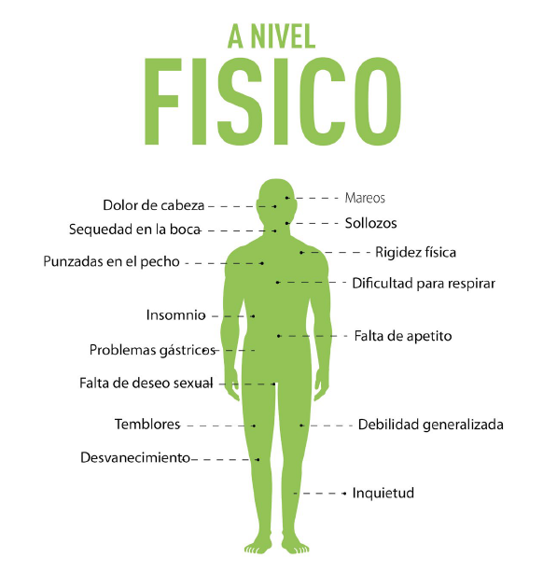
A NIVEL FÍSICO Sensaciones

Slide 5
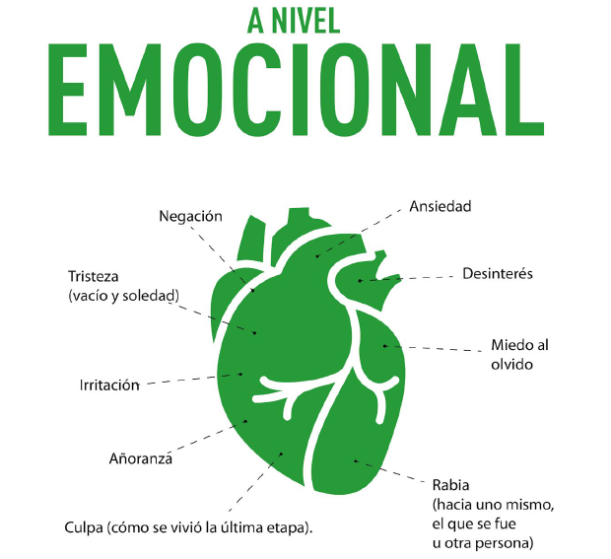
SENTIMIENTOS

Slide 6
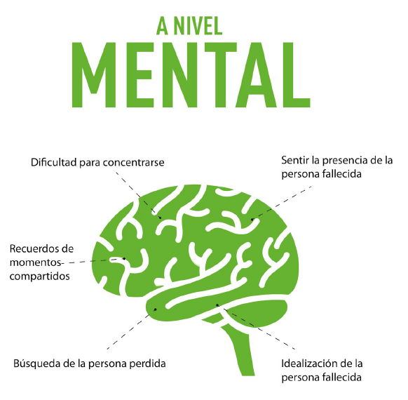
A NIVEL MENTAL Pensamientos

Slide 7
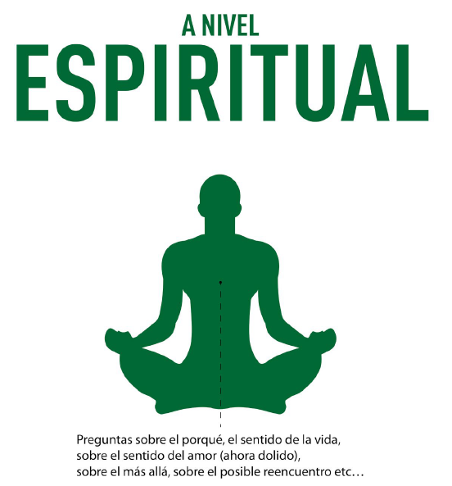
A NIVEL ESPIRITUAL

Slide 8
PROPUESTA DE EJERCICIO ENTRE SESIONES:
Pensar en una situación de duelo. Vamos a nombrar o apuntar en un registro las emociones por las que hemos ido pasando, las sensaciones físicas, los pensamientos y nuestras conductas.
Emociones | Sensaciones | Pensamientos | Conductas

